Slide 1
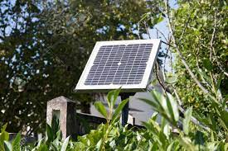
Alimenter serveur web avec un panneau photovoltaïque

Slide 2
Introduction
Serveur
Panneau photovoltaïque
Site web

Slide 3
Développement durable
Sociale
Écologique
Economique

